Slide 1
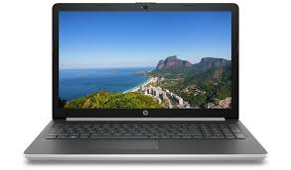
মাল্টিমিডিয়া ক্লাসে সবাইকে স্বাগতম

Slide 2
পরিচিতি
নামঃ- পল্লব হালদার
সহকারি শিক্ষক ( আইসিটি )
ফান্দাউক পন্ডিতরাম উচ্চ বিদ্যালয়,
নাসিরনগর,ব্রাহ্মণবাড়িয়া ।
ইমেইলঃ- pallabhaldar10@gmail.com
শ্রেণিঃ- নবম ও দশম
বিষয়ঃ- তথ্য ও যোগাযোগ প্রযুক্তি
অধ্যায়ঃ- ১ম
সময়ঃ-৪০ মিনিট
তারিখঃ- ১২-০৭-২০২০ খ্রিঃ ।

Slide 3
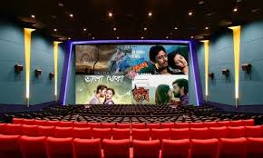
এসো আমরা কিছু ছবি দেখি
সিনেমা হল
টেলিভিশন
একসময় সিনেমা হল এবং টেলিভিশন ছিল বিনোদনের একমাত্র মাধ্যম ।

Slide 4
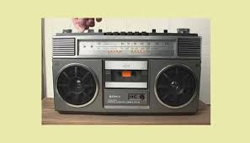
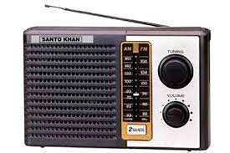
এসো আমরা কিছু ছবি দেখি
টেপরেকর্ডার
রেডিও
মাত্র কয়েক বছর আগেও টেপরেকর্ডার এবং রেডিও ই ছিল বিনোদনের একমাত্র মাধ্যম ।

Slide 5
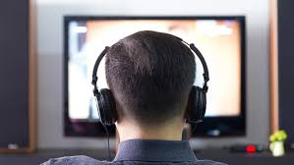
আজকের পাঠ
বিনোদন ও তথ্য প্রযুক্তি

Slide 6
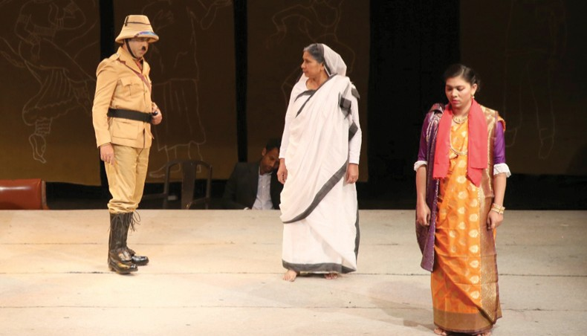
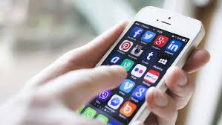
এসো আমরা কিছু ছবি দেখি
যাত্রা পালার মাধ্যমে বিনোদন
মোবাইলের মাধ্যমে বিনোদন
একসময় যাত্রা পালা ছাড়া আর কোন বিনোদন ছিল না,এখন প্রযুক্তির উন্নতির ফলে ধরন পাল্টে গেছে ।

Slide 7
শিখন ফল এই পাঠ শেষে শিক্ষার্থীরা যা অর্জন করবে............ ১। বিনোদনের বিভিন্ন মাধ্যম গুলো চিহ্নিত করতে পারবে । ২। প্রযুক্তির জন্য বিনোদনের কি রকম পরিবর্তন এসেছে তা তুলনা করতে পারবে ।

Slide 8
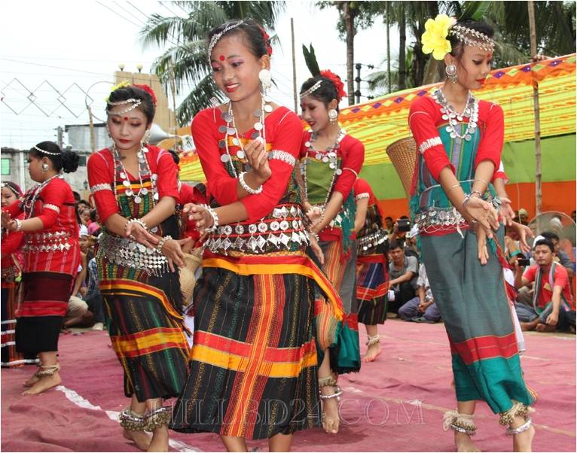
এসো আমরা কিছু ছবি দেখি
গ্রামীণ যাত্রা পালা
আদিবাসীদের বিনোদন
আদিবাসীদের নৃত্য, গ্রামীণ যাত্রা পালা এটাই ছিল একসময়ের সেরা বিনোদন ।

Slide 9
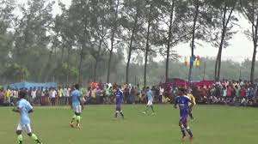
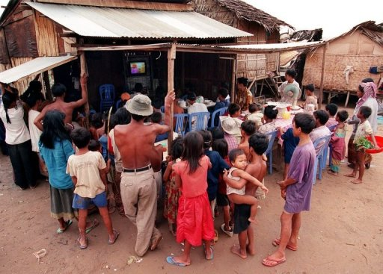
এসো আমরা আরো কিছু ছবি দেখি
গ্রামের ফুটবল খেলা
চায়ের দোকানে টেলিভিশন
যখন প্রযুক্তির এত ব্যবহার ছিল না তখন,মানুষ এভাবে খেলা উপভোগ করত এবং চায়ের দোকানে বসে সিনেমা দেখত ।

Slide 10
একক কাজ *দুইটি প্রযুক্তির নাম লিখ এবং এর সুবিধাগুলো বল যা তুমি প্রতিদিন ব্যবহার কর ।

Slide 11
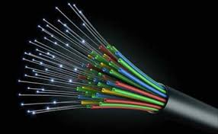
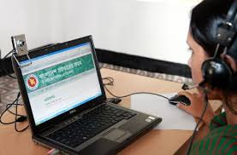
এসো আমরা আরো কিছু ছবি দেখি
অপটিক্যাল ফাইবার বা সরু কাচ তন্তু
অনলাইন ব্রাউজিং
অপটিক্যাল ফাইবার আবিষ্কার ফলে ইন্টারনেটের গতি বৃদ্ধি পেয়েছে,বিনোদনে এর প্রভাব পড়েছে ।

Slide 12
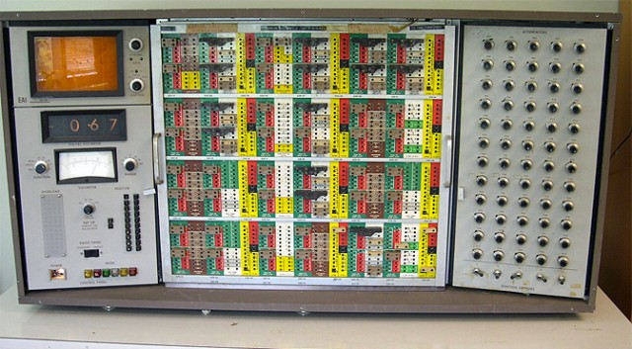
এসো আমরা আরো কিছু ছবি দেখি
এনালগ কম্পিউটার
ডিজিটাল কম্পিউটার
কম্পিউটার আবিষ্কার উন্নতির ফলে বিনোদন সহজ হয়েছে, যার সুবিধা যে কোন ব্যক্তি নিতে পারে ।

Slide 13
জোড়ায় কাজ * কিভাবে প্রতিটি ব্যক্তি প্রযুক্তির মাধ্যমে বিনোদনের সাথে যুক্ত থাকতে পারবে এ সম্পর্কে পাচঁটি বাক্য লিখ ।

Slide 14
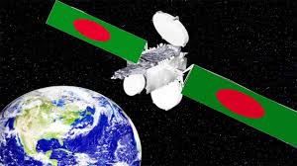
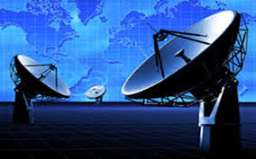
এসো আমরা আরো কিছু ছবি দেখি
বঙ্গবন্ধু স্যাটেলাইট
টেলিভিশন ডিস এন্টেনা
বঙ্গবন্ধু স্যাটেলাইট এর জন্য বিনোদন আরো সহজ হয়েছে, যার সুবিধা আমরা সকলে নিয়ে থাকি ।

Slide 15
মূল্যায়ন
*তোমরা কি কি প্রযুক্তির মাধ্যমে বিনোদন উপভোগ কর তা বল?
* বর্তমানে সবচেয়ে বেশী ব্যবহৃত হয় এমন একটি প্রযুক্তির নাম বল ।

Slide 16
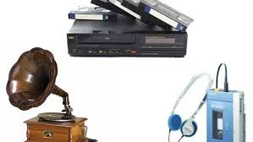
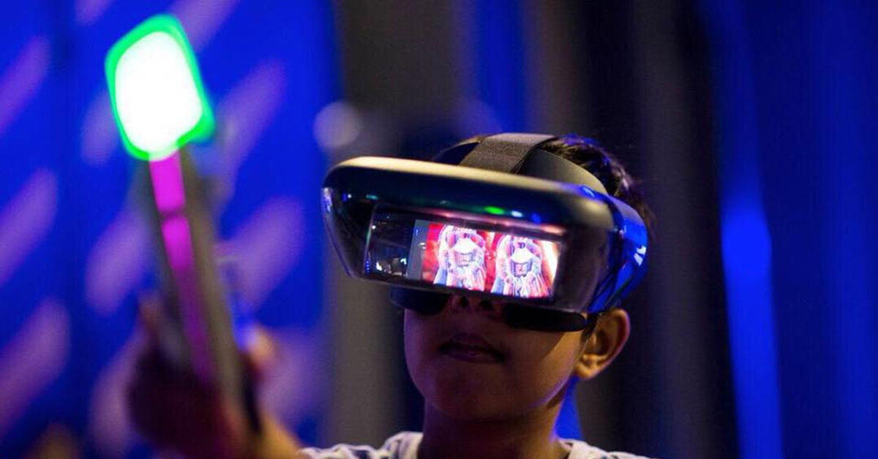
এসো আমরা আরো কিছু ছবি দেখি
পুরনো দিনের বিনোদন
ভার্চুয়াল বিনোদন
আগের দিনে কলের গান ছিল শুধু ধনীদের বিনোদনের মাধ্যম,আধুনিক যুগে সকলের হাতের মুঠোয় বিনোদনের প্রযুক্তি ।

Slide 17
বাড়ির কাজ তোমার বাড়িতে আছে এমন দুটি প্রযুক্তির নাম লিখ যা তুমি শিক্ষামূলক কাজে ব্যবহার কর এবং পাচঁটি করে বাক্য তৈরি কর ।

Slide 18
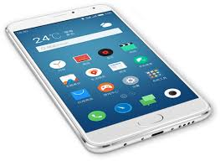
সবাইকে ধন্যবাদ

